Slide 1

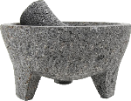







= 1
= 5
= 10

